Slide 1
抗辐照测试
2023/6/3

Slide 2
样品安装
1-4样品相隔50cm以上，保证被照射样品不会影响到其他的样品

Slide 3
移动校准
校准时确认横竖激光交点位于芯片正中间

Slide 4
最终辐照剂量安排
 | 1 | 2 | 3 | 4 | 5（测试板）
$N_{i}$ 积分剂量（$1MeV Si n_{eq}/{cm}^{2}$） | $$5{∗10}^{11}$$ | $$5{∗10}^{12}$$ | $$5{∗10}^{13}$$ | $$7.5{∗10}^{13}$$ | $$7.5{∗10}^{13}$$
$Δt$ 辐照时间(s) | 450 | 4502 | 45024 | 67536 | 67536
以$7.16{×10}^{8}pps$的预期束流流率，和1.551等效中子系数，计算的辐照时间。使用70MeV, 5*5cm束斑
$Δt=\frac{Ni}{n}=\frac{N_{i}}{φ(S)∙k(E)}$(s)
该流率是按CT值为10uA时的实验数据为参考的，本次实验平均CT值在13左右，实际照射剂量可能略大于预期。该测量值为仅照射活化片时测得的结果

Slide 5
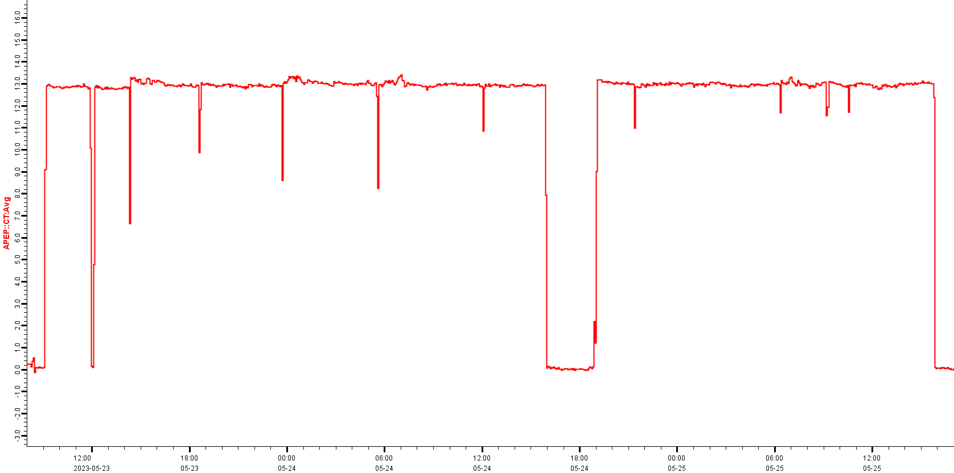
束流工作状态
CT值基本工作在13，除了23号下午停束3小时外，其他时间基本没有超过十分钟的停束流。停束三小时的芯片已补时

Slide 6
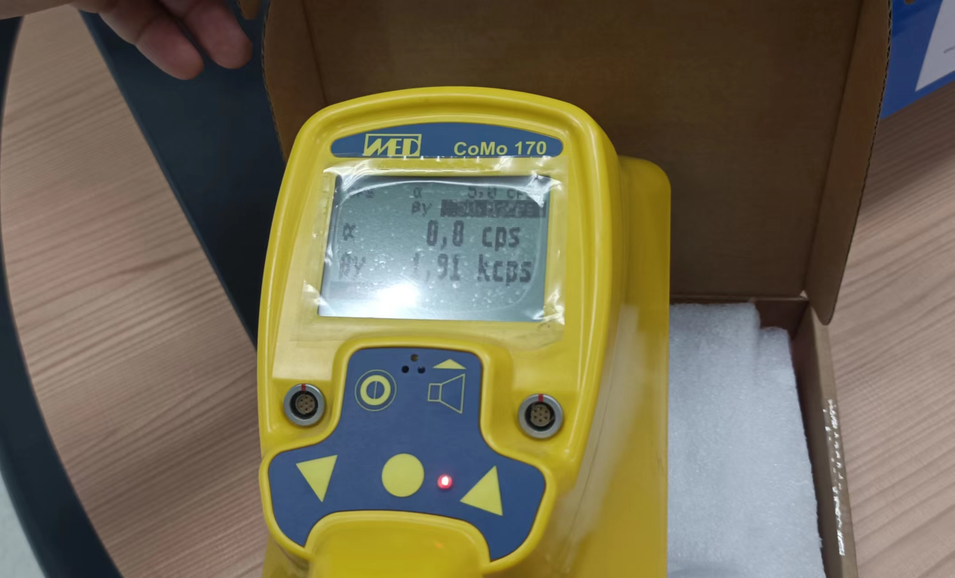
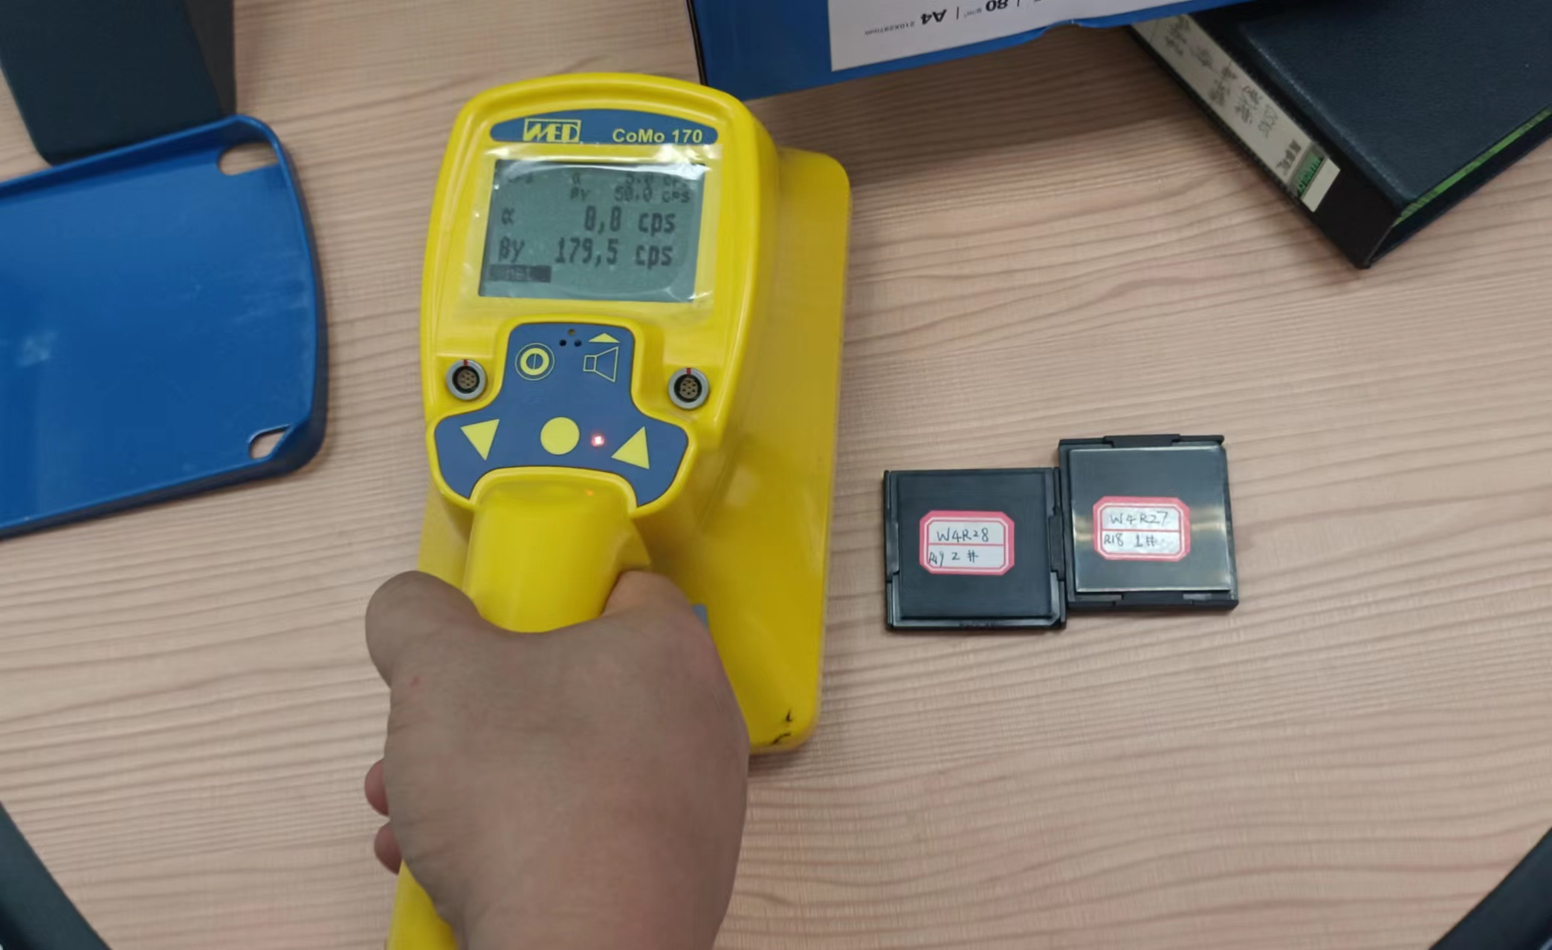
辐照后样品残余辐照
测试板：1.91kcps（βγ） 第三块裸片：179.5cps
安全标准为115，四个裸片将等待几周后送回进行接下来的测试

Slide 7
辐照剂量检验
3，4，5号芯片安放了铜箔片，通过计量一定时间内的特定光谱计数，即可推算接受到的剂量
$\frac{N\left(t\right)}{ε}=N_{x,Cu}∗σ_{Cu}∗φ_{proton}∗S_{IRR}∗\left(1−e^{−λ∗t_{IRR}}\right)∗e^{−λ∗t_{WAIT}}$
$t_{IRR}$, $t_{WAIT}$:辐照时间，辐照结束与测量时间间隔
$N\left(t\right):$计数率
$ε$:计量效率
$N_{x,Cu}$：铜箔面密度
$σ_{Cu}$：散射截面
$φ_{proton}$：待求的质子源流率
$S_{IRR}$：样品面积
$λ$：衰变常数

Slide 8
芯片实际照射时间
样品编号 | 预期辐照时间/秒 | 实际开始辐照日期 | 实际结束日期 | 备注
1 | 450 | 2023/5/23 9:09:30 | 2023/5/23 9:16:00
2 | 4502 | 2023/5/23 9:16:37 | 2023/5/23 10:31:39
3 | 45024 | 2023/5/23 10:32:27 | 2023/5/23 23:03:51
4 | 67536 | 2023/5/23 23:04:39 | 2023/5/24 20:59:15 | 停束3h9min已补时
5 | 67536 | 2023/5/24 21:00:48 | 2023/5/25 15:46:26

Slide 9
根据实验测量值推算其他芯片剂量
由于1，2号芯片没有粘贴活化片，需要通过其他芯片测量值，结合记录的CT值推算剂量
（默认CT值积分和接受的剂量成正比）
检验该方法可信度，用有测量值的3，4，5号芯片推算彼此剂量，并和测量值对比
目标芯片\参考芯片 | 3 | 4 | 5
3 | 9.32 | 9.27 | 9.59
4 | 14.33 | 14.26 | 14.75
5 | 14.27 | 14.20 | 14.69
红色为测量值，黑色为根据测量值和CT值积分推测的剂量,单位为E+13 1MeV neq/cm^2

Slide 10
将该方法应用到剩余两个芯片上
目标芯片\参考芯片 | 3 | 4 | 5
1 | 0.08 | 0.08 | 0.08
2 | 0.94 | 0.94 | 0.97
3 | 9.32 | 9.27 | 9.59
4 | 14.33 | 14.26 | 14.75
5 | 14.27 | 14.20 | 14.69
对于1，2号芯片取3个值的平均值作为最后辐照结果,单位为E+13 1MeV neq/cm^2

Slide 11
实际接受剂量对比
 | 1 | 2 | 3 | 4 | 5（测试板）
$N_{i}$ 积分剂量预计值（$1MeV Si n_{eq}/{cm}^{2}$） | $$5{∗10}^{11}$$ | $$5{∗10}^{12}$$ | $$5{∗10}^{13}$$ | $$7.5{∗10}^{13}$$ | $$7.5{∗10}^{13}$$
$N_{i}$ 积分剂量实际值(原数据推算) | $$6.5{∗10}^{11}$$ | $$6.5{∗10}^{12}$$ | $$6.5{∗10}^{13}$$ | $$9.75{∗10}^{13}$$ | $$9.75{∗10}^{13}$$
$N_{i}$ 积分剂量实际值（测量值及推算值） | $${ 8.34∗10}^{11}$$ | $${ 9.53∗10}^{12}$$ | $${9.32 ∗10}^{13}$$ | $${14.26∗10}^{13}$$ | $${ 14.69∗10}^{13}$$
第二行：根据之前的10uA的测量值$7.16{×10}^{8}pps$，根据本次实验平均CT值13uA,以及实际照射时间计算的结果，原预计值的1.3倍
第三行：根据本次活化片的数据，结合不同时间段的CT值积分比值，推算1，2号芯片的结果。平均为预计的1.9倍
1.9/1.3 ≈ 1.4 多出的40%可能来自于靶材料反射的质子对活化片测量结果的影响

Slide 12
后续计划
四块芯片已经寄到高能所，准备打线进行进一步测量
吴天涯暂时保管，然后联系工厂打线
再找四块相同的测试板进行接下来的测试
主要测量芯片的分辨率，效率，clustersize

Slide 13
2023-11 Testbeam 结果
Ni real dose from measured data | 8.34e11 |  | 9.53e12 |  | 9.32e13 |  | 14.26e13
Chip | W4R18 | WR27 | W4R19 | W4R28 | W4R20 | W4R29 | W4R21 | W4R30
If work normal | √ | √ | √ | × | √ | √ | √ | √
除了R28外其他芯片均能正常工作

Slide 14
RunID 照射时间 DUT 对照表
Testbeam https://docs.qq.com/sheet/DWGpBZENqTk5XVnFh
从Run0098开始的数据是可以分析的，除了第一块芯片外，后五块芯片数据均可正常输出，所以本次实验选取后五块芯片作为Telescope， 其中倒数第二块为DUT

Slide 15
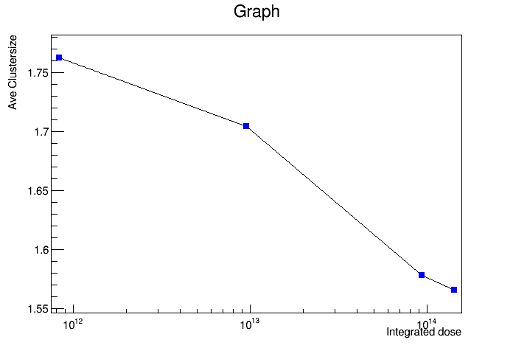
选取几个重点Run分析
RunID | DUT | Time | hitnums | clusternums | clustersize
98 | R18-${ 8.34∗10}^{11}$ | 2h | 1.19479 | 2.14241 | 1.76233
115 | R19- $${ 9.53∗10}^{12}$$ | 3h | 1.14219 | 1.85035 | 1.70428
136 | R20- $${9.32 ∗10}^{13}$$ | 2h | 1.28651 | 2.01868 | 1.57811
130 | R21-${14.26∗10}^{13}$ | 7h | 1.78796 | 2.67358 | 1.56548

Slide 16
效率与分辨率计算
1.8GeV电子在经过1mm电路板和200um硅物质量后，会产生约0.002(弧度制）的散射，在40mm距离上大致产生80um的偏移
在计算效率和计算分辨率时，都需要对径迹进行挑选，卡方过大的径迹不被认为是电子。根据上述的偏移量，可以粗略的估计该卡方大小在100左右

Slide 17
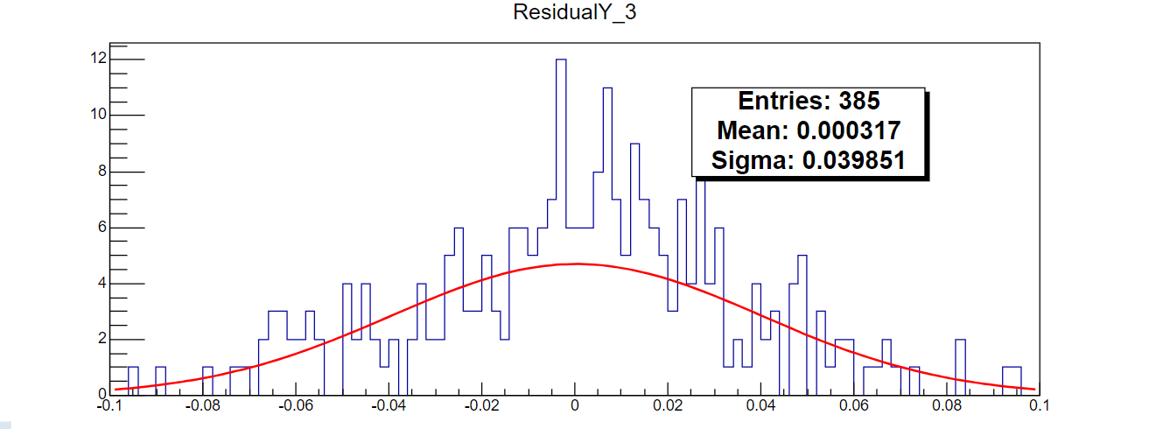
Run0098：数据量小，但已可以校准
分辨率：
效率：385/386 = 0.997409 样本量过小，分子目前不设限制，分母限定卡方<1000。

Slide 18
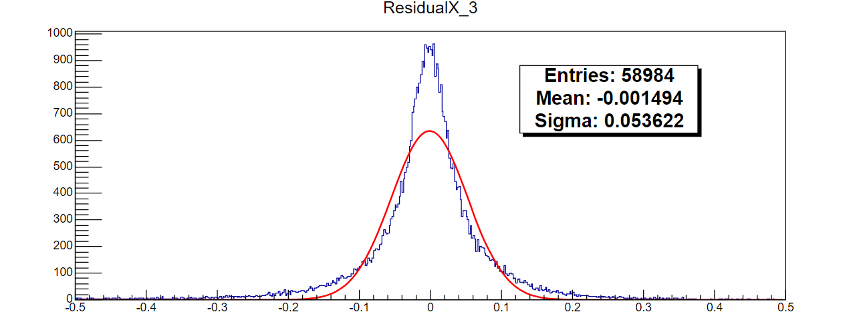
Run0150
其他四块芯片卡方小于2000，效率的分子限制为总残差小于200um
分辨率：
效率：
52582/58984
=0.891462

Slide 19
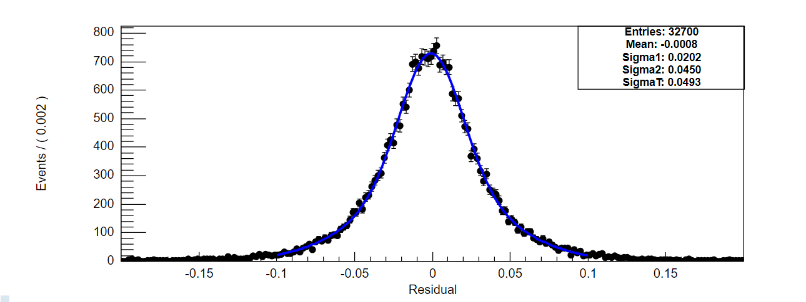
设定更严格的卡方挑选(200)
使用双高斯拟合，只拟合（-0.1，0.1）区间
效率：3108/32700=0.950489
分辨率：0.0493

Slide 20
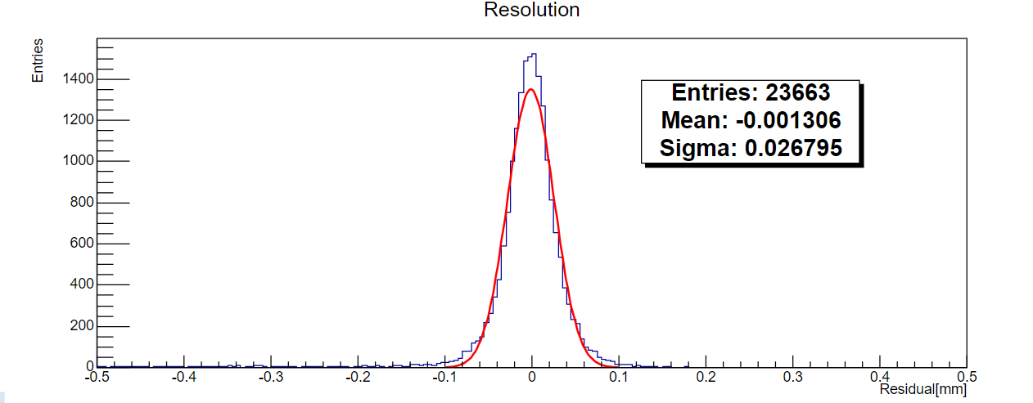
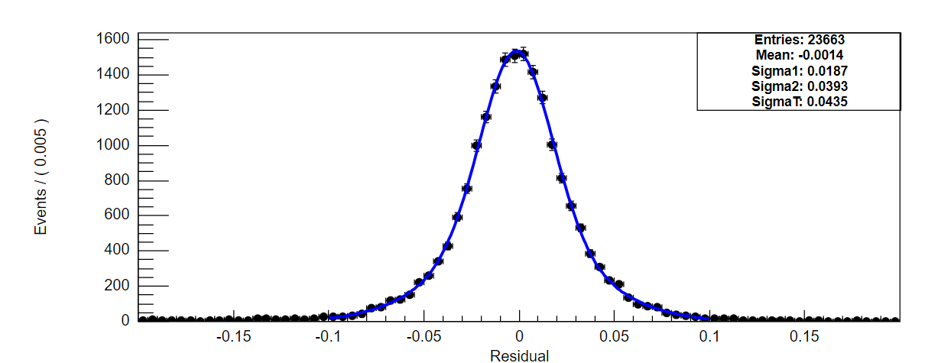
设定更严格的卡方挑选(100)
使用单+双高斯拟合，只拟合（-0.1，0.1）区间
效率：22536/23663=0.952373
分辨率：0.0435双，0.0268单

Slide 21
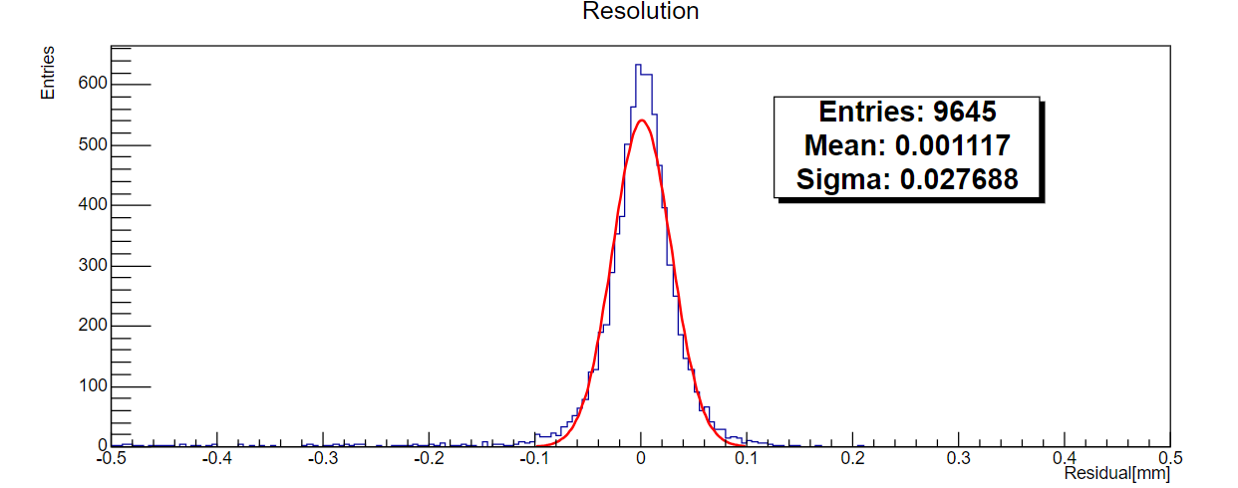
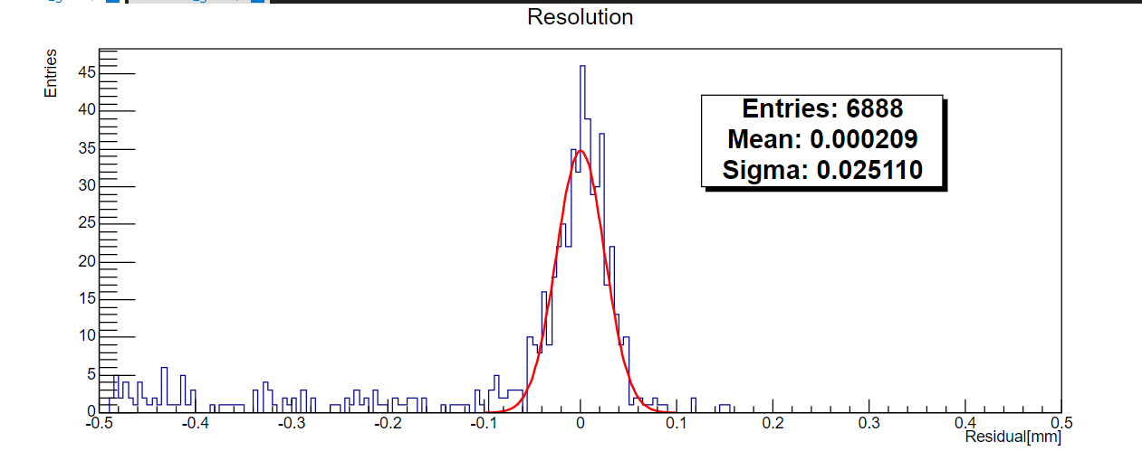
相同标准套用至其他run
Run0100:
Run0116:

Slide 22
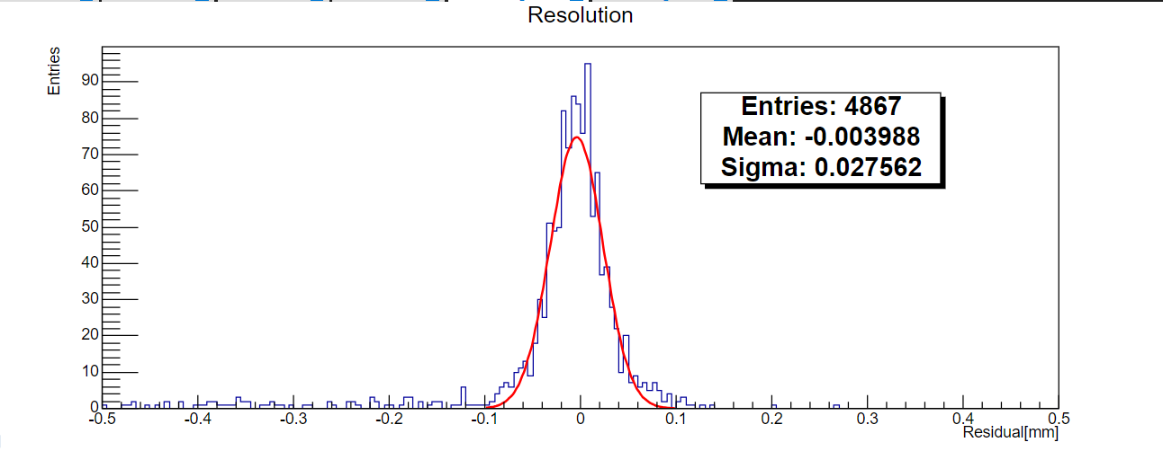
Run0123:

Slide 23
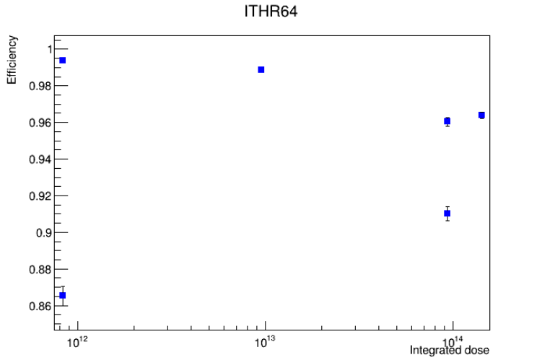
效率随剂量变化(ITHR64)
143,136的效率明显较低
111
119
115
128
136
143

Slide 24
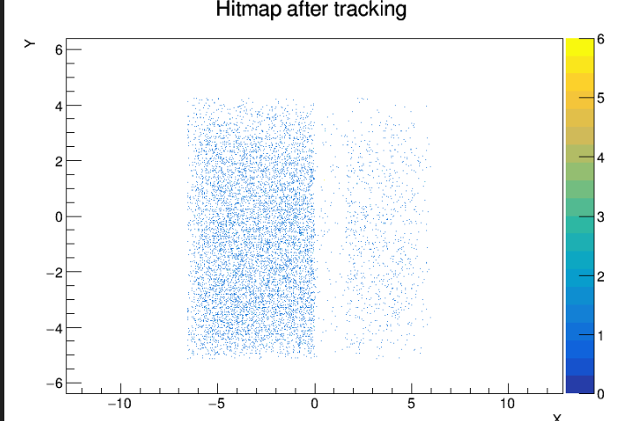
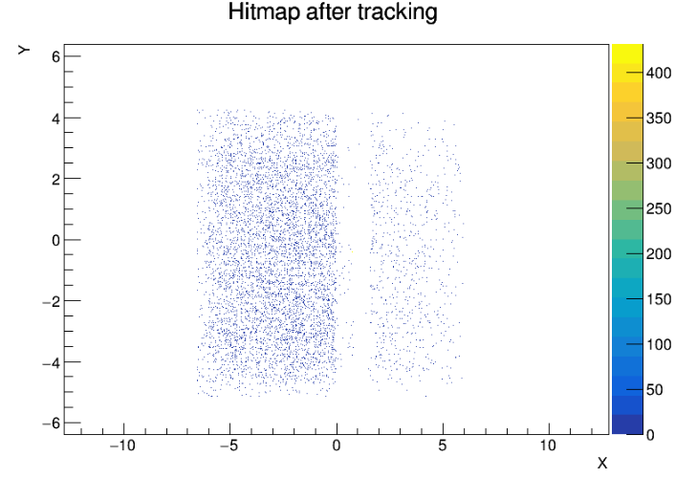
检查效率较低事例Hitmap
136
143
存在列信息丢失的情况，其他run并没有该问题

Slide 25
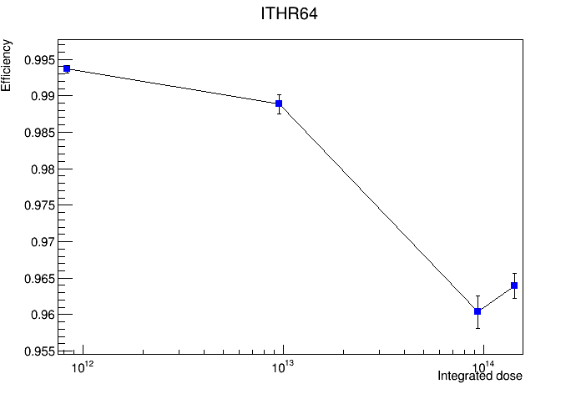
剔除列丢失run后的效率vs剂量
111
115
119
128

Slide 26
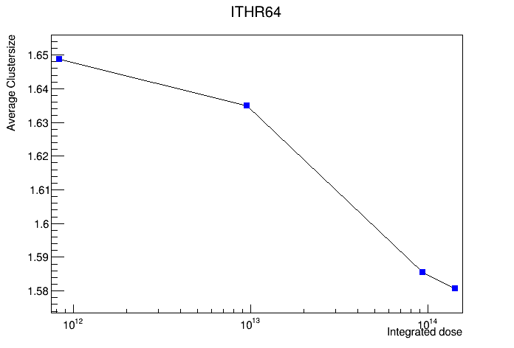
Clustersize随剂量变化
111
115
119
128

Slide 27
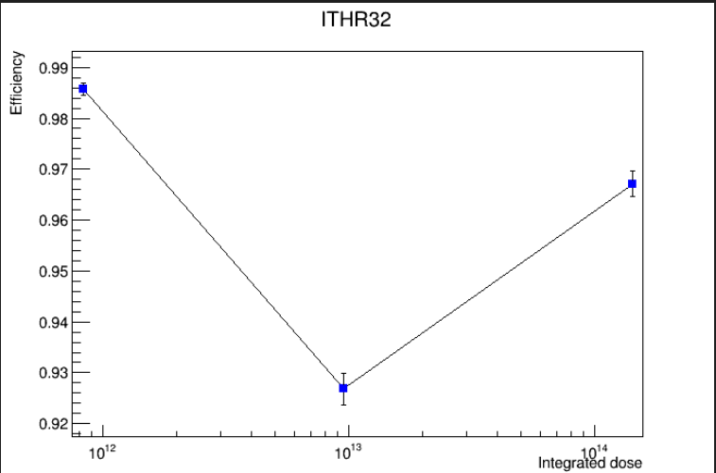
ITHR32:第三个剂量无合适的事例
经检查116并没有丢列问题

Slide 28
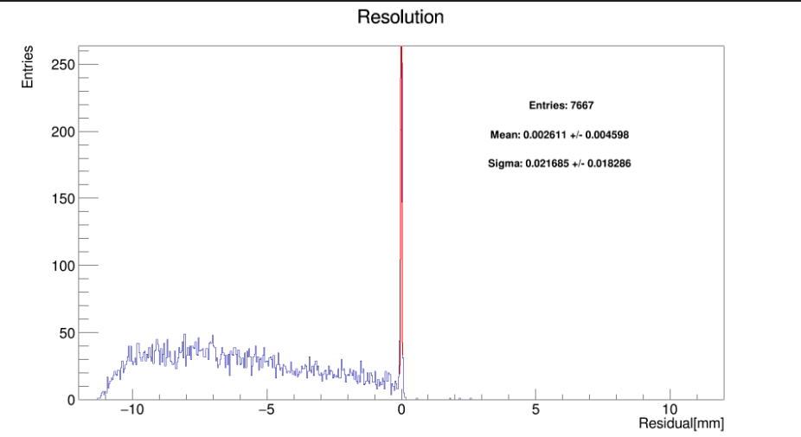
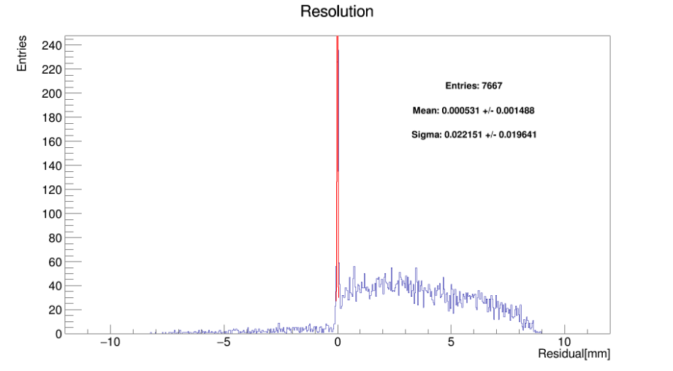
116 DUT残差分布
116和115区别仅为修改了ITHR，但116DUT的残差分布中，x方向存在大量小于0的残差，y方向存在大量大于0的残差。套用115校准参数/设定更严格的chi2cut重新校准，并没有改变这种情况

Slide 29
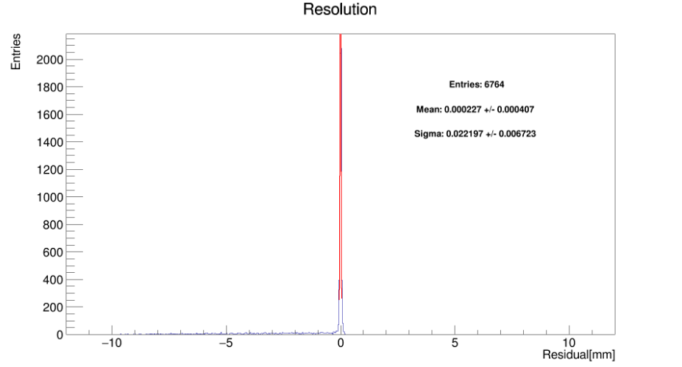
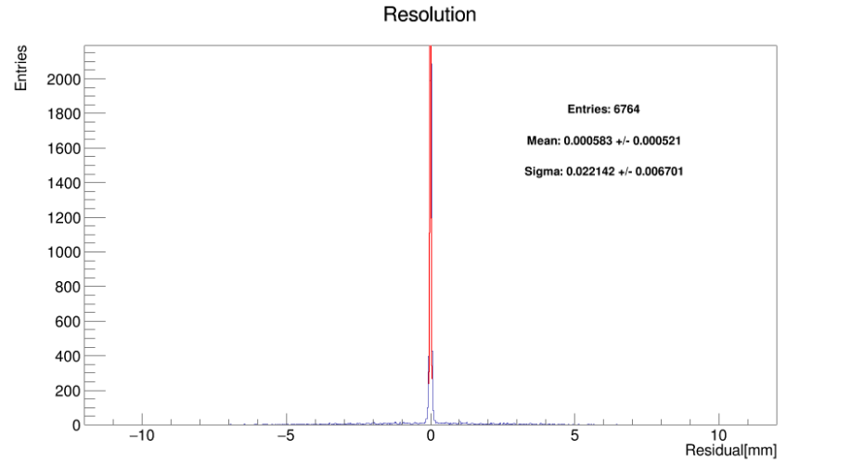
115残差对照

